Slide 1
Chapitre 10: L’évaluation de projet
Principes de base de l’évaluation de projet

Slide 2
Plan de présentation
  Principe fondamental
  Le critère de décision ultime: la VAN
  Les flux monétaires pertinents
  La considération fiscale
  Le calcul d’une VAN

Slide 3
Principe fondamental
Séparation des décisions d’investissement et de financement
Décisions à long terme
Impact sur le bilan
Investissement
  Porte sur les actifs
  Choix d’actifs à valeur ajoutée
  Décisions sur une base d’actif individuel
  Détermine les besoins de financement
Financement
  Porte sur les passifs / CP
  Cible de financement à LT
  Décision sur l’ensemble de l’entreprise
  Doit être à hauteur des besoins de financement
Actifs
Passifs
Capitaux
propres

Slide 4
Le critère de décision
Notre critère de décision ultime : la VAN
Flux monétaires : entrées et sorties réelles d’argent.
Il faut donc actualiser tous les flux monétaires pertinents au projet.
Quels sont-ils???
On procède par analyse marginale…

Slide 5


Slide 6
Chapitre 10: L’évaluation de projet
L’analyse marginal & les FMs pertinents

Slide 7
Les flux monétaires pertinents
Ce sont les flux monétaires qui changent selon que l’on entreprenne ou non le projet.
1) Les coûts irrécupérables
  Coûts que l’on doit payer, qu’on entreprenne ou non le projet
  Ex.: une étude de marché
  Est-ce un coût pour notre projet???
  Non, elle devra être payée quand même!
  Conclusion :

Slide 8
Les flux monétaires pertinents
Ce sont les flux monétaires qui changent selon que l’on entreprenne ou non le projet.
1) Les coûts irrécupérables
  Coûts que l’on doit payer, qu’on entreprenne ou non le projet
  Ex.: une étude de marché
  Est-ce un coût pour notre projet???
  Non, elle devra être payée quand même!
  Conclusion: FM non pertinent

Slide 9
Les flux monétaires pertinents
2) Les coûts d’opportunité (de renonciation)
  Coûts qui vient du fait que l’on utilise un actif pour le projet
  Ex.: terrain appartenant à la compagnie
  Coût au projet?

Slide 10
Les flux monétaires pertinents
2) Les coûts d’opportunité (de renonciation)
  Coûts qui vient du fait que l’on utilise un actif pour le projet
  Ex.: terrain appartenant à la compagnie
  Coût au projet? Oui, on y renonce!

Slide 11
Les flux monétaires pertinents
2) Les coûts d’opportunité (de renonciation)
  Coûts qui vient du fait que l’on utilise un actif pour le projet
  Ex.: terrain appartenant à la compagnie
  Coût au projet? Oui, on y renonce!
  Ex.: locaux que l’on louait auparavant
  Coût?

Slide 12
Les flux monétaires pertinents
2) Les coûts d’opportunité (de renonciation)
  Coûts qui vient du fait que l’on utilise un actif pour le projet
  Ex.: terrain appartenant à la compagnie
  Coût au projet? Oui, on y renonce!
  Ex.: locaux que l’on louait auparavant
  Coût? Oui, on perd l’opportunité de louer!

Slide 13
Les flux monétaires pertinents
2) Les coûts d’opportunité (de renonciation)
  Coûts qui vient du fait que l’on utilise un actif pour le projet
  Ex.: terrain appartenant à la cie
  Coût au projet? Oui, on y renonce!
  Ex.: locaux que l’on louait auparavant
  Coût? Oui, on perd l’opportunité de louer!
  Conclusion: FM pertinents

Slide 14
Les flux monétaires pertinents
3) Les FMs différentiels
  On remplace une machine :
Facteur de coût | Frais avec l’ancienne machine | Frais avec la nouvelle machine | FM différentiel (pertinent)
Salaire des employés | 5 000 $ | 3 000 $ | +2 000 $
Frais d’entretien | 300 $ | 800 $

Slide 15
Les flux monétaires pertinents
3) Les FMs différentiels
  On remplace une machine :
Facteur de coût | Frais avec l’ancienne machine | Frais avec la nouvelle machine | FM différentiel (pertinent)
Salaire des employés | 5 000 $ | 3 000 $ | +2 000 $
Frais d’entretien | 300 $ | 800 $ | -500 $

Slide 16
Les flux monétaires pertinents
3) Les FMs différentiels
  On remplace une machine:
  Entreprendre ou non le projet change les entrées et sorties d’argents (FMs)
  Conclusion: FMs pertinent
Facteur de coût | Frais avec l’ancienne machine | Frais avec la nouvelle machine | FM différentiel (pertinent)
Salaire des employés | 5 000 $ | 3 000 $ | +2 000 $
Frais d’entretien | 300 $ | 800 $ | -500 $

Slide 17
Les flux monétaires pertinents
4) Les besoins en fonds de roulement
  Il arrive que l’augmentation des activités nécessite de financer le fonds de roulement.
  Par exemple, pour un projet de 5 ans qui nécessite de provisionner de 50 000 $ les activités courantes:
  Notez : On récupère la somme à la fin du projet.
  Conclusion: FMs pertinents
-50 000 $
+50 000 $

Slide 19
Chapitre 10: L’évaluation de projet
Autres FMs courants à l’étude d’un projet

Slide 20
Revenus/dépenses après impôt
Principe de base: les revenus et dépenses sont imposables/déductibles d’impôt.
Exemple: Revenus prévus: 1 000 $
Dépenses prévues: 700 $ (Tc = 20 %)
FMs pertinents
Revenus après î: 1000 (1-0,2) =+800 $
Dépenses après î: 700 (1-0,2) =-560 $ Δ = +240 $
OU ENCORE
Profits après î: (1000-700) (1-0,2) = +240 $

Slide 21
Impact fiscal de l’amortissement
Économies d’impôt dues à l’ACC (dégressif)
  L’impact fiscal pour les biens amortissables doit être considéré.
  L’achat d’une machine : amortissement fiscal.
  La charge d’amortissement n’est pas une dépense réelle (pas un FM) donc non pertinent.
  Mais, cette charge réduit les dépenses d’impôts, évite des charges d’impôts donc pertinent.

Slide 22
Impact fiscal de l’amortissement
Exemple de VAÉÎ_{ACC}
L’achat d’une machine 10 000 $ (cat. 30 %)
Charge d’amortissement de 3 000 $ (1ère année)
  Sans l’achat de la machine
  Supposons un bén. imposable = 8 000 $
  La charge d’impôt sera donc (Tc = 20 %) = 1 600 $
  Avec l’achat de la nouvelle machine
  Le bénéfice imposable réduira = 5 000 $
  Maintenant, l’impôt à payer (Tc = 20 %) = 1 000 $
  +600 $
  Donc, on évite de payer de l’impôt grâce à l’ACC!!!

Slide 23
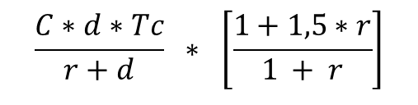
Impact fiscal de l’amortissement
Plus simplement, on peut calculer les ÉÎ dues à l’ACC :
ÉÎ = Charge d’amort * taux d’impôt
  3 000 $ * 20 % = +600 $
Mais comme la catégorie est dégressive, on doit actualiser tous les ÉÎ jusqu’à l’infini (perpétuité).
VAÉÎ =
$$\frac{C∗d∗Tc}{r+d} ∗ \left[\frac{1+1,5∗r}{1 + r}\right]$$

Slide 24
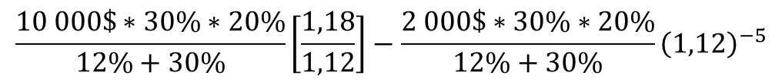
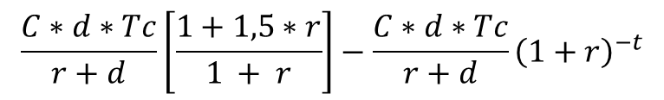
Impact fiscal de l’amortissement
Mais à la revente, on perd des ÉÎ (VAPEI):
Il faut donc les soustraire:
VAÉÎ_{ACC}=
De notre exemple, on revend l’actif dans 5 ans pour 2 000 $:
VAÉÎ_{ACC}=
VAÉÎ_{ACC}= 1 505 $ - 162 $ = 1 343 $
VAEI
Vente
VAPEI
$$\frac{C∗d∗Tc}{r+d}\left[\frac{1+1,5∗r}{1 + r}\right]−\frac{C∗d∗Tc}{r+d}{\left(1+r\right)}^{−t}$$
$$\frac{10 000\$∗30\%∗20\%}{12\%+30\%}\left[\frac{1,18}{1,12}\right]−\frac{2 000\$∗30\%∗20\%}{12\%+30\%}{\left(1,12\right)}^{−5}$$

Slide 25

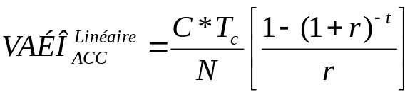
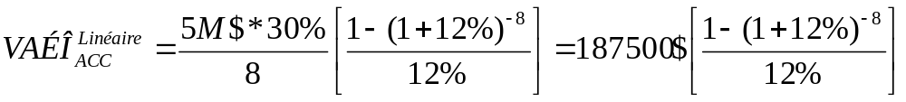

Impact fiscal de l’amortissement
Exemple d’amortissement linéaire
Comme les économies d’impôt sont constantes pendant la vie utile :
Par exemple, un actif de 5M$ amortissable linéairement sur 8 ans:
r
ÉÎ
ÉÎ
ÉÎ
ÉÎ
ÉÎ

Slide 26
La considération fiscale: résumé
Revenus - dépenses
R–D*(1 – Tc)
Actifs amortissables
VAÉI_{ACC}
Actifs non-amortissables
Gain ou perte en capital
Coût
Coût
VAÉI_{ACClinéaire}

